Slide 1

LES TRAITEMENTS

Slide 2
Les différentes structures
Les algorithmes décrits précédemment étaient très simples et une calculatrice aurait suffi pour leur exécution. En effet, pour l'instant, nous sommes seulement en mesure de décrire une suite d'opérations, chacune devant être exécutée une et une seule fois. Nous ne pouvons par exemple utiliser notre algorithme de calcul d'intérêt avec différents taux d'intérêt. Pour faire cela, il nous faut introduire de nouvelles structures.
Il a été démontré que pour représenter n'importe quel algorithme, il faut disposer des trois possibilités suivantes:
la structure de séquence qui indique que les opérations doivent être exécutées les unes après les autres
la structure de choix qui indique quel ensemble d'instructions doit être exécuté suivant les circonstances
la structure de répétition qui indique qu'un ensemble d'instructions doit être exécuté plusieurs fois.
Jusqu'à présent, nous avons décrit la structure de séquence. Nous décrirons dans ce chapitre les structures alternatives.

Slide 3
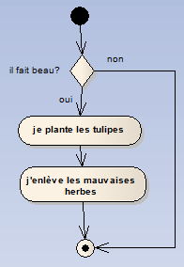
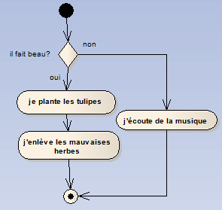
Traitements alternatifs
Syntaxe Pseudo Code
Exemple Pseudo Code
Exemple Organigramme
Si condition
Alors
groupe d'opérations
Finsi
Si condition
Alors
groupe d'opérations 1
Sinon
groupe d'opérations 2
Finsi
Si il fait beau
Alors
je plante les tulipes
j'enlève les mauvaises herbes
Finsi
Si il fait beau
Alors
je plante les tulipes
j’enlève les mauvaises herbes
Sinon
j'écoute de la musique
Finsi
Syntaxe Pseudo Code
Exemple Pseudo Code
Exemple Organigramme

Slide 4
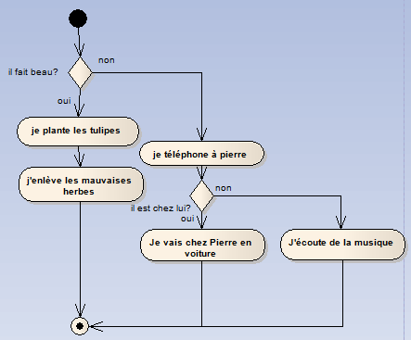
Traitements alternatifs Avec imbrication
Syntaxe Pseudo Code
Exemple Pseudo Code
si condition1
alors
groupe d'opérations 1
sinon
si condition2
alors
groupe d'opérations 2
sinon
groupe d'opérations 3
finsi
finsi
si il fait beau
alors
je plante les tulipes
j'enlève les mauvaises herbes
sinon
je téléphone à Pierre
si il est chez lui alors
je vais chez Pierre en voiture
sinon
j'écoute de la musique
finsi
finsi
Exemple Organigramme

